Slide 1
10-сынып Сабақтың таңырыбы:
Жүйке жасушаларының құрылысы.
Сабақтың мақсаты:
1. Жүйке жасушаларының құрылысын түсіндіру.
2. Нейрондардың миеленді аксонында әрекет потенциалының инициациясы мен трансмиссиясын сипаттау және түсіндіру

Slide 2
Бағалау критерийлері:
1. Жүйке жасушаларының құрылысын біледі.
2. Нейрондардың миеленді аксондарының әрекет потенциалының инициациясы мен трансмиссиясын сипаттайды және түсіндіреді

Slide 3
Бейнеролик
«Жүйке жасушаларының құрылысы»

Slide 4
Терминдерді естеріңе түсіріп, анықтамасын беріңдер
Терминдер | Анықтамасы
Нейрон | Жүйке жүйесінің құрылымдық және функционалдық бірлігі
Аксон | Жүйке жасушасының ұзын өсіндісі
Дендрит | Жүйке жасушасының қысқа тармақталған өсіндісі
Рецептор | Сыртқы немесе ішкі тітіркендіруді қабылдайтын жүйке мүшелерінің ұштары

Slide 5
«Сызбаны сөйлет» стратегиясы арқылы
Нейрон құрылысы және атқаратын қызметін анықтаймыз
Дендриттер
Нейрон денесі сома
Аксон
Нейрон денесі мен қысқа өсіндісі ми, жұлынның сұр затын құрайды
Май қабығымен қапталған ұзын өсінділері ми мен жұлынның ақ затын түзеді
Атқаратын қызметі
Қабылдаушы
хабарлаушы

Slide 6
Жүйке жасушаларының үш типін ажырытыды
Униполярлық
Шайнау бұлшық еттердің сезімталдығын қамтамасыз етеді
Биполярлық
Көру, есту, иіс сезу жүйкелерінде кездеседі
Мультиполярлық
60-қа жуық нұсқалары бар пішіндері ұршық, жұлдызша, себетше тәрізді

Slide 7
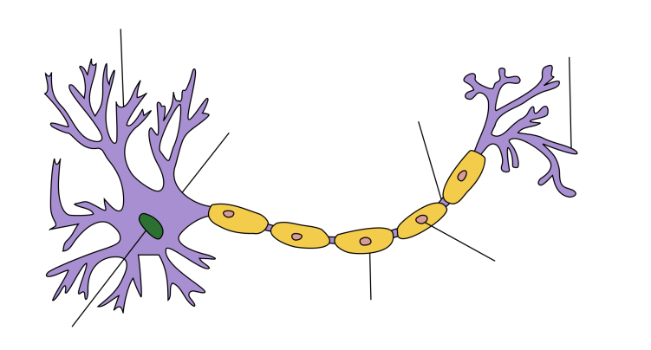
Тапсырма №1
Суретте А-Е әрптерімен көрсетілген нейрон бөліктерін атаңдар
Дескриптор: Жүйке ұлпасының құрылымдық бөліктерін көрсетеді. (5 балл)
А
Е
Д
В
С

Slide 8
№1 тапсырма жауабы:
А – дендрит
В – нейрон ядросы
С – аксон миелині
Д – аксон
Е – синапс
Жеткен жетістіктеріңді «шапалақтау» әдісі арқылы бағалаймын

Slide 9
Тапсырма №2 Нейрон органоидтерінің қызметі дәптерлеріңе 151 беттегі кестені сызып толтырыңдар
Органоид | Атқаратын қызметі
Гольджи жиынтығы
Митохондриялар
Лизисомалар
Нейротүтікшелер
Дескриптор: Нейрон органоидтерінің қызметін көрсетеді (4балл)

Slide 10
Тапсырма №2 Нейрон органоидтерінің қызметі дәптерлеріңе 151 беттегі кестені сызып толтырыңдар
Органоид | Атқаратын қызметі
Гольджи жиынтығы | Нейрон ядросының сыртын тор тәрізді қоршайды
Митохондриялар | Нейронның энергетикалық қажеттілігін қамтамасыз етеді, әсіресе аксон төмпешігінде, синапс аймағында көбірек шоғырланған
Лизисомалар | Нейрондағы бірқатар заттардың гидролизін қамтамасыз етеді
Нейротүтікшелер | Нейрон денесін тесіп өтеді, ақпараттың сақталуына, таралуына қатысады
ҚБ: оқушылар смайликтер арқылы өздерін бағалайды

Slide 11
Биологиялық диктант
Нейрон денелері мен қысқа өсінділердің топтасуы -------------------- құрайды.
Ақмай қабығымен қапталған өсінділер – аксондар ------------------ түзеді.
Нейронның ұзын өсінділерінің тармақталуы жүйке ұштарын --------------------------- құрайды.
Нейрондар: ---------------- бөлінеді.
Дескриптор: Жүйке жасушасының құрылысын сипаттайды. (4 балл)

Slide 12
Биологиялық диктант жауабы:
Нейрон денелері мен қысқа өсінділердің топтасуы ------ми мен жұлынның сұр затын ---- құрайды.
Ақ май қабығымен қапталған өсінділер – аксондар ----ақ затты ----- түзеді.
Нейронның ұзын өсінділерінің тармақталуы жүйке ұштарын ----рецепторлары--- құрайды.
Нейрондар: --- сезімтал, қозғалтқыш--- бөлінеді.
Тапсырманы «бас бармақ» әдісімен бағалау.

Slide 13
«Білгенге маржан!» айдары
Адамның миы тәулігіне өндіретін электр импульстері бүкіл әлемнің телефондары қосылып өндіретін электр импульстерінен көп болады. Адам миында бір секундта 100000 химиялық реакция жүреді.
Минут сайын ми қантамырлары арқылы 3/4 л. қан өтеді, екі жартышардың барлық қантамырларын қосқанда ұзындығы 560 км болады.

Slide 14
Кері байланыс
Рефлексия:
Сабақтан алған білімдерін ай белгілерімен бағалайды
Толық ай - сабақты толығымен түсіндім
Жарты ай - сабақты жартылай түсіндім
Жаңа ай – менің түсінбегенім басымдау болды.

